Slide 1
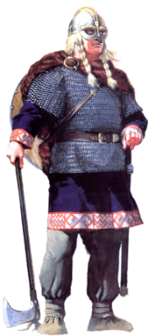
ВРЕМЕНА ВИКИНГОВ
Образовательная система «Школа 2100».
Данилов Д.Д. и др. Всеобщая история. 6 класс. История Средних веков. § 4
Автор презентации: Казаринова Н.В. (учитель, г. Йошкар-Ола)
© ООО «Баласс», 2013
Notes:
Рисунки – ж. Новый солдат № 41 Варвары – средние века

Slide 2


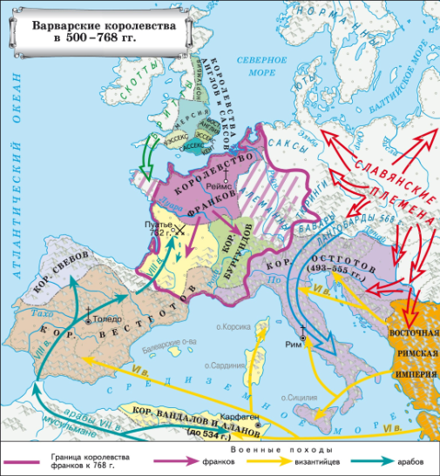
ОПРЕДЕЛЯЕМ ПРОБЛЕМУ
По карте определи, когда сложились государства у германских племён – франков, бургундов, вандалов, готов.
По тексту учебника на с. 62 определи, когда сложились государства у германских племён, живших в Скандинавии.
Сравни свои ответы на первый и второй вопросы. Какие наблюдаются противоречия?
Notes:
Анимация построена на триггерах. Щелчок по карте убирает карту и открывает второй вопрос.

Slide 3
ОПРЕДЕЛЯЕМ ПРОБЛЕМУ
ПОЧЕМУ ГОСУДАРСТВА У СКАНДИНАВСКИХ НАРОДОВ СЛОЖИЛИСЬ ЛИШЬ С ОКОНЧАНИЕМ «ЭПОХИ ВИКИНГОВ»?
ВАША ФОРМУЛИРОВКА ПРОБЛЕМЫ МОЖЕТ НЕ СОВПАДАТЬ С АВТОРСКОЙ. ПОЖАЛУЙСТА, ВЫБЕРИТЕ В КЛАССЕ ТУ ФОРМУЛИРОВКУ, КОТОРАЯ ВАМ НАИБОЛЕЕ ИНТЕРЕСНА!
Notes:
Анимация поставлена на щелчок. Вопрос исчезает, возникает авторская формулировка проблемной ситуации

Slide 4

ВСПОМИНАЕМ ТО, ЧТО ЗНАЕМ
Понятия | Определения
Христианство
Государство
Церковь
Цивилизация
Первобытное общество
Язычество
Империя
Необходимый уровень. Заполни таблицу, указав значения понятий.
Notes:
Анимация поставлена на щелчок. Происходит выцветание задания и появление таблицы. Заполнение таблицы в режиме просмотра происходит при использовании встроенных средств Microsoft PPT

Slide 5
ВСПОМИНАЕМ ТО, ЧТО ЗНАЕМ
ЦИВИЛИЗАЦИЯ |  | Признаки |  | ГОСУДАРСТВО
 |  | Города
 |  | Аппарат управления
 |  | Территория
 |  | Разделение на общественные слои
 |  | Система законов
 |  | Создание государств
 |  | Служба защиты порядка
 |  | Армия
 |  | Изобретение письменности
 |  | Сбор налогов
Необходимый уровень. Соедини стрелками понятия и их признаки.
Notes:
Анимация поставлена на щелчок. Происходит выцветание задания и появление таблицы.
Для выполнения задания необходимо воспользоваться встроенными средствами Microsoft PPT в режиме просмотра (инструмент «ПЕРО»)

Slide 6

ОТКРЫВАЕМ НОВЫЕ ЗНАНИЯ
1. «Люди Севера»
2. «Боже, избавь нас от неистовства норманнов!»
3. Европа после «эпохи викингов»

Slide 7
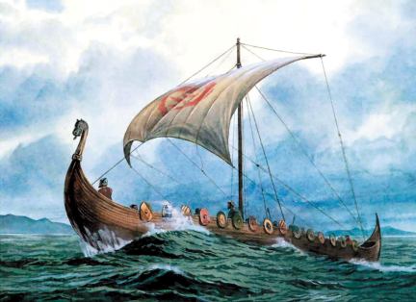
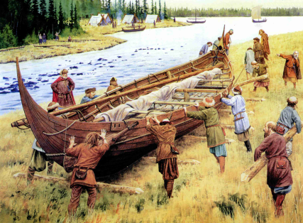
«ЛЮДИ СЕВЕРА»
Повышенный уровень. Чем можно объяснить тягу скандинавов к морским путешествиям?
Повышенный уровень. Каковы причины позднего создания государств в Скандинавии?
Notes:
Рисунок – ж. Новый солдат № 107 Драккары викингов

Slide 8
«ЛЮДИ СЕВЕРА»
Повышенный уровень. С помощью текста докажи, что в VIII–IX веках в племенах Скандинавии начинают появляться признаки цивилизации.
Признаки цивилизации | Норманны в VIII-X вв. | Норманны в IX-X вв.
Письменность
Деление общества
Города
Достижения

Slide 9
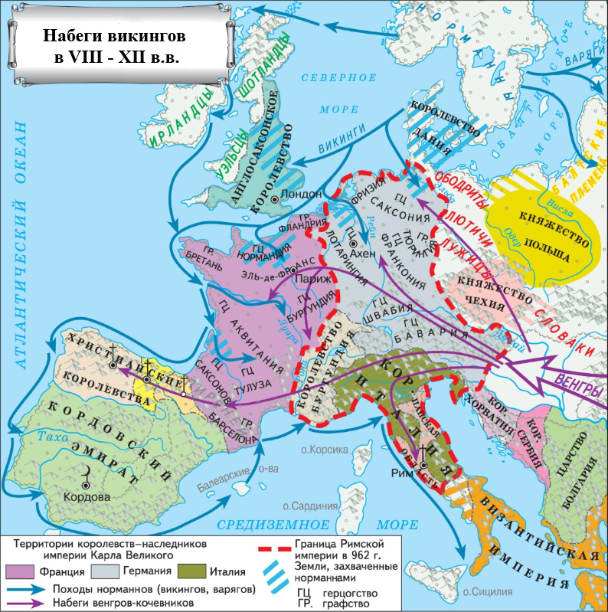
«БОЖЕ, ИЗБАВЬ НАС ОТ НЕИСТОВСТВА НОРМАННОВ!»
Необходимый уровень. Определи, на каких территориях существовала опасность набегов норманнов.
Notes:
Анимация поставлена на щелчок. Происходит выцветание задания и появление рисунка со стр. 18.
Кнопка - ссылка на скрытый слайд с информацией о короле Альфреде Великом. Работа со слайдом на усмотрение учителя

Slide 10
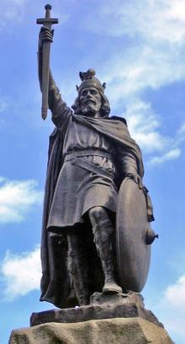
Король Альфред Великий
ФЛОТ
КОННОЕ ВОЙСКО
УКРЕПЛЕНИЕ ГРАНИЦ
РАЗВИТИЕ ОБРАЗОВАНИЯ
ЗАКОНЫ
Notes:
Анимация поставлена на щелчок. Происходит выцветание задания и появление рисунка со стр. 18.
Адрес рисунка - http://upload.wikimedia.org/wikipedia/commons/thumb/2/22/Statue_d%27Alfred_le_Grand_%C3%A0_Winchester.jpg/322px-Statue_d%27Alfred_le_Grand_%C3%A0_Winchester.jpg

Slide 11

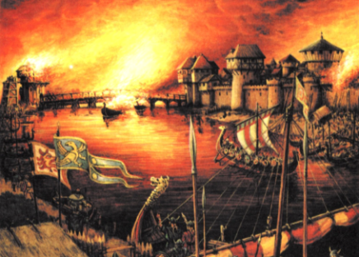
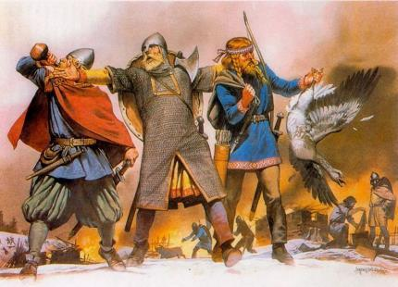
«БОЖЕ, ИЗБАВЬ НАС ОТ НЕИСТОВСТВА НОРМАННОВ!»
Работая в паре, определите последствия набегов викингов для них самих и жителей других земель.
Сделай вывод о причинах позднего создания государств в Скандинавии.
Notes:
реконструкция из альбома "Викинги" (издательство "Астрель" - перевод издания Osprey Publishing)
Адрес рисунка - http://dick-k.narod.ru/Historical_Arts/Vikings/Vikings_1_2.jpg

Slide 12
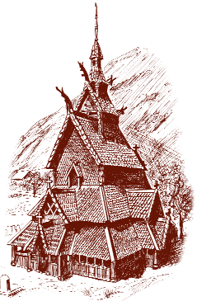
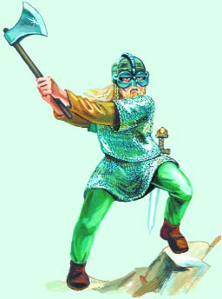
ЕВРОПА ПОСЛЕ «ЭПОХИ ВИКИНГОВ»
Какое влияние оказала культура Западной Европы на скандинавские народы?
Сделай вывод о причинах позднего создания государств в Скандинавии.
Notes:
Адрес рисунка http://dic.academic.ru/pictures/bse/jpg/0220951866.jpg

Slide 13
ОТКРЫВАЕМ НОВЫЕ ЗНАНИЯ
В ЭПОХУ БОРЬБЫ ЕВРОПЕЙЦЕВ С ВИКИНГАМИ-НОРМАННАМИ
СЛОЖИЛИСЬ ГРАНИЦЫ ЗАПАДНОХРИСТИАНСКОГО МИРА, А САМИ «СЕВЕРНЫЕ ЛЮДИ» ПОДНЯЛИСЬ НА СТУПЕНЬ ЦИВИЛИЗАЦИИ.

Slide 14



ПРИМЕНЯЕМ НОВЫЕ ЗНАНИЯ
Если бы ты – человек XXI века – оказался на месте викинга-норманна, за какие действия соплеменников ты бы испытывал угрызения
совести?
С помощью интернет-ресурсов сделай в программе для презентаций (например, PowerPoint) анимированную карту «Путешествия норманнов по Атлантике и рекам Восточной Европы».
Notes:
Скандинавские орнаменты. Составитель Ивановская В.И. Издательство В. Шевчук 2008 г.

